Slide 1
ФЕОФАН ГРЕК
1340-1410

Slide 2
Феофан Грек –величайший византийский иконописец Средневековья. Для истории древнерусского искусства личность Феофана имеет огромное значение.
Он приехал на Русь в момент активизации ее культурной жизни, поэтому его деятельность нашла здесь широкий отклик и русские мастера впитали, а затем сумели применить его уроки. В том числе и Андрей Рублев был его учеником.

Slide 3
Феофан создал собственную манеру письма отличающуюся свободным рисунком, динамичностью и
некоторой эскизностью. Покрывая одежды святых сияющими пробелами (активными световыми бликами), а лики высвечивая белильными движками (условное обозначение света белыми мазками на открытых частях тела: лике, руках, ногах, и т.д.)

Slide 4
Работы Феофана, выполненные в
Византии, не сохранились. Все
произведения, позволяющие судить о характере его письма, были созданы на Руси, где он прожил более 30 лет. Но из них до нас дошла лишь малая часть…

Slide 5
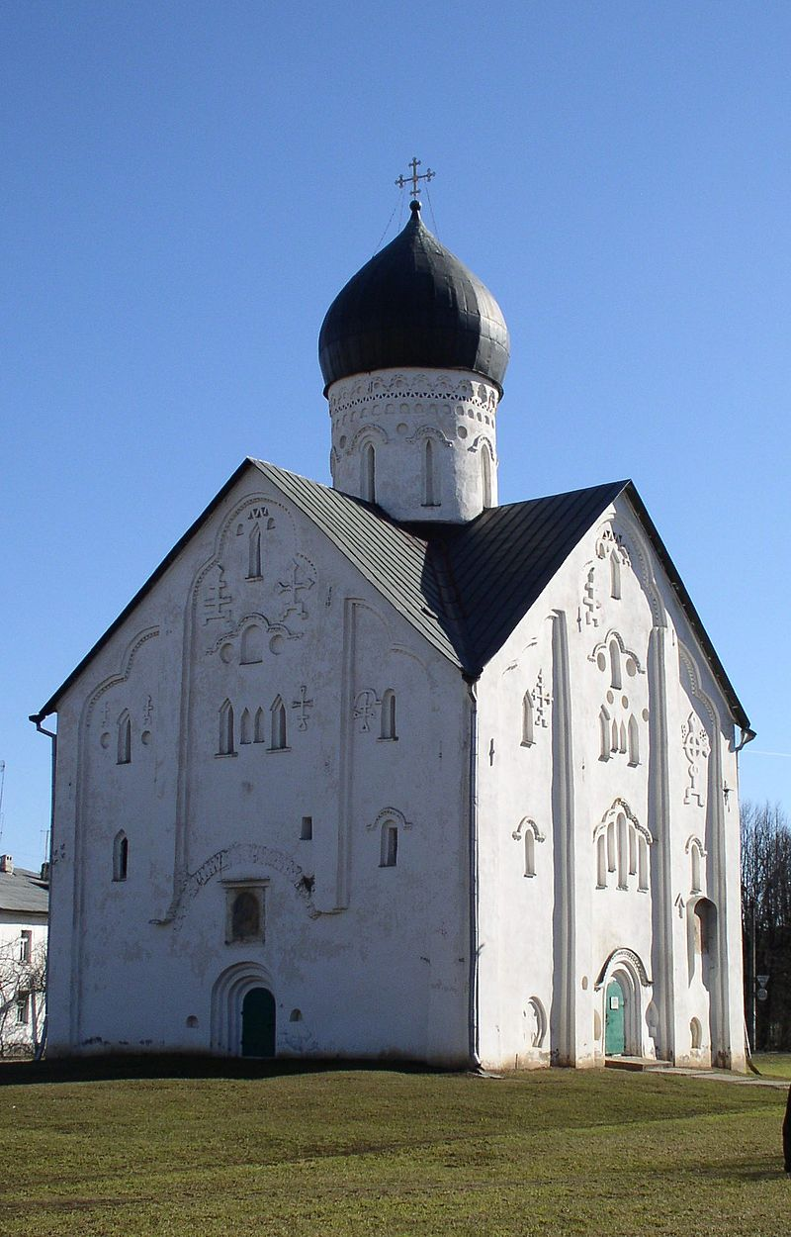
Церковь Спаса Преображения на Ильине улице (Великий Новгород)
Знатный новгородский боярин Василий Данилович, принадлежавших к роду Машковых, пригласил иконописца в В. Новгород для росписи храма.
Роспись эта стала первой и единственной из документально подтверждённых и сохранившихся работ мастера на Руси и датируется 1378г.

Slide 6
ФРЕСКИ ФЕОФАНА ГРЕКА

Slide 7
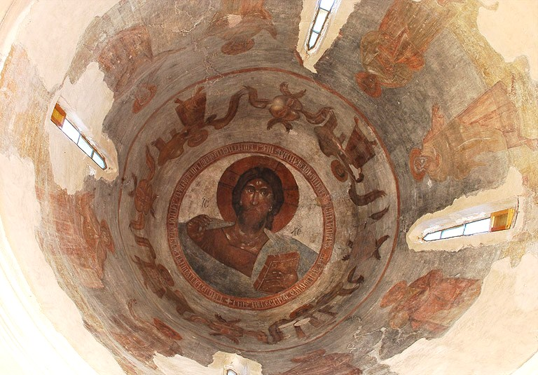
Изображения в подкупольном пространстве являются главными в росписи храма Спаса и по местоположению, и по замыслу.
В зеркале купола, символизирующем небо, мастер располагает Христа Вседержителя.

Slide 8
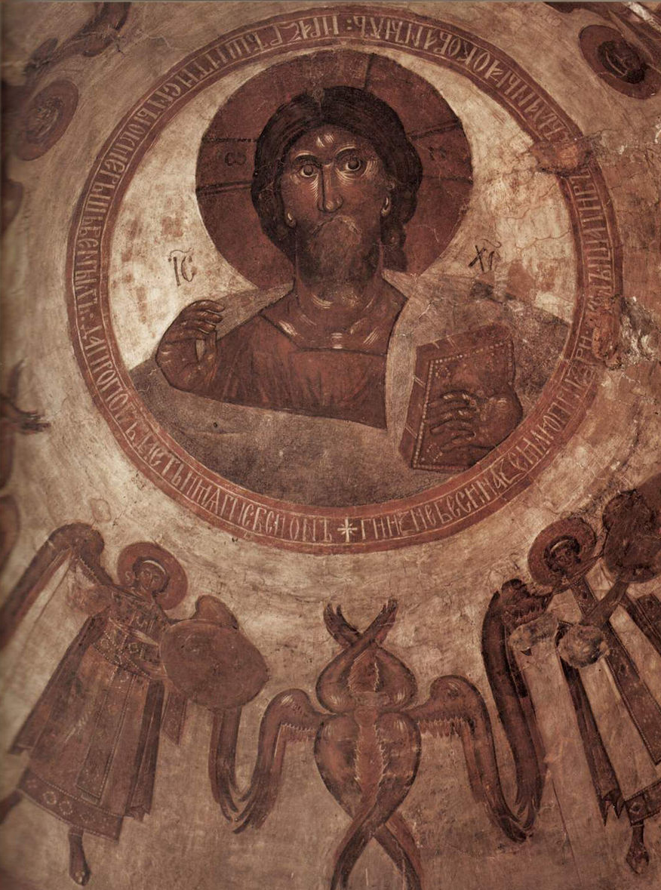
Христа окружают четыре Архангела,
держащие в руках жезлы и зерцала
(изображение прозрачной сферы в
руках архангела, символ
предначертания, предвидения,
переданного архангелу Богом), и четыре
Серафима, чередующиеся с фигурами Архангелов.

Slide 9
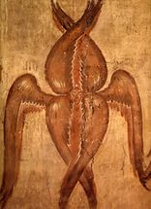
Их приподнятые и разведенные в
стороны крылья соприкасаются своими
концами, создавая впечатление
торжественного хоровода Небесных сил.
Феофан пишет Серафимов
по византийской схеме: два их крыла скрещены верху, два внизу, а другие два разведены в стороны. Объем крыльев он лепит с помощью широких притинок ( затенений по краю изображения) и редких вспышек пробелов, что позволяет не нарушить цельность восприятия их образов. Лики со всех сторон слегка прикрыты крыльями.

Slide 10
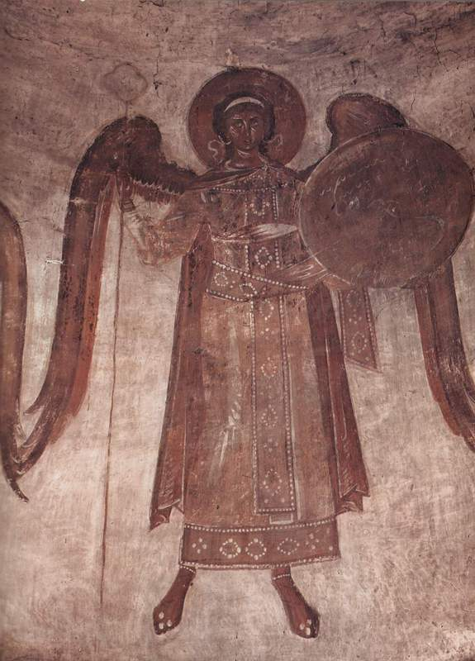
Из Архангелов наилучшей сохранностью отличается Михаил.
В правой руке он держит жезл, в левой – сферу с буквой Х (Христос).
Архангел одет в лоратные облачения (парадная одежда византийских императоров), но короткий боевой плащ и перевязь на груди указывают на воинский чин Михаила – царя Ангелов. В его позе ощущаются решительность и мужество, лик же наполнен кроткостью и неземные покоем.

Slide 11
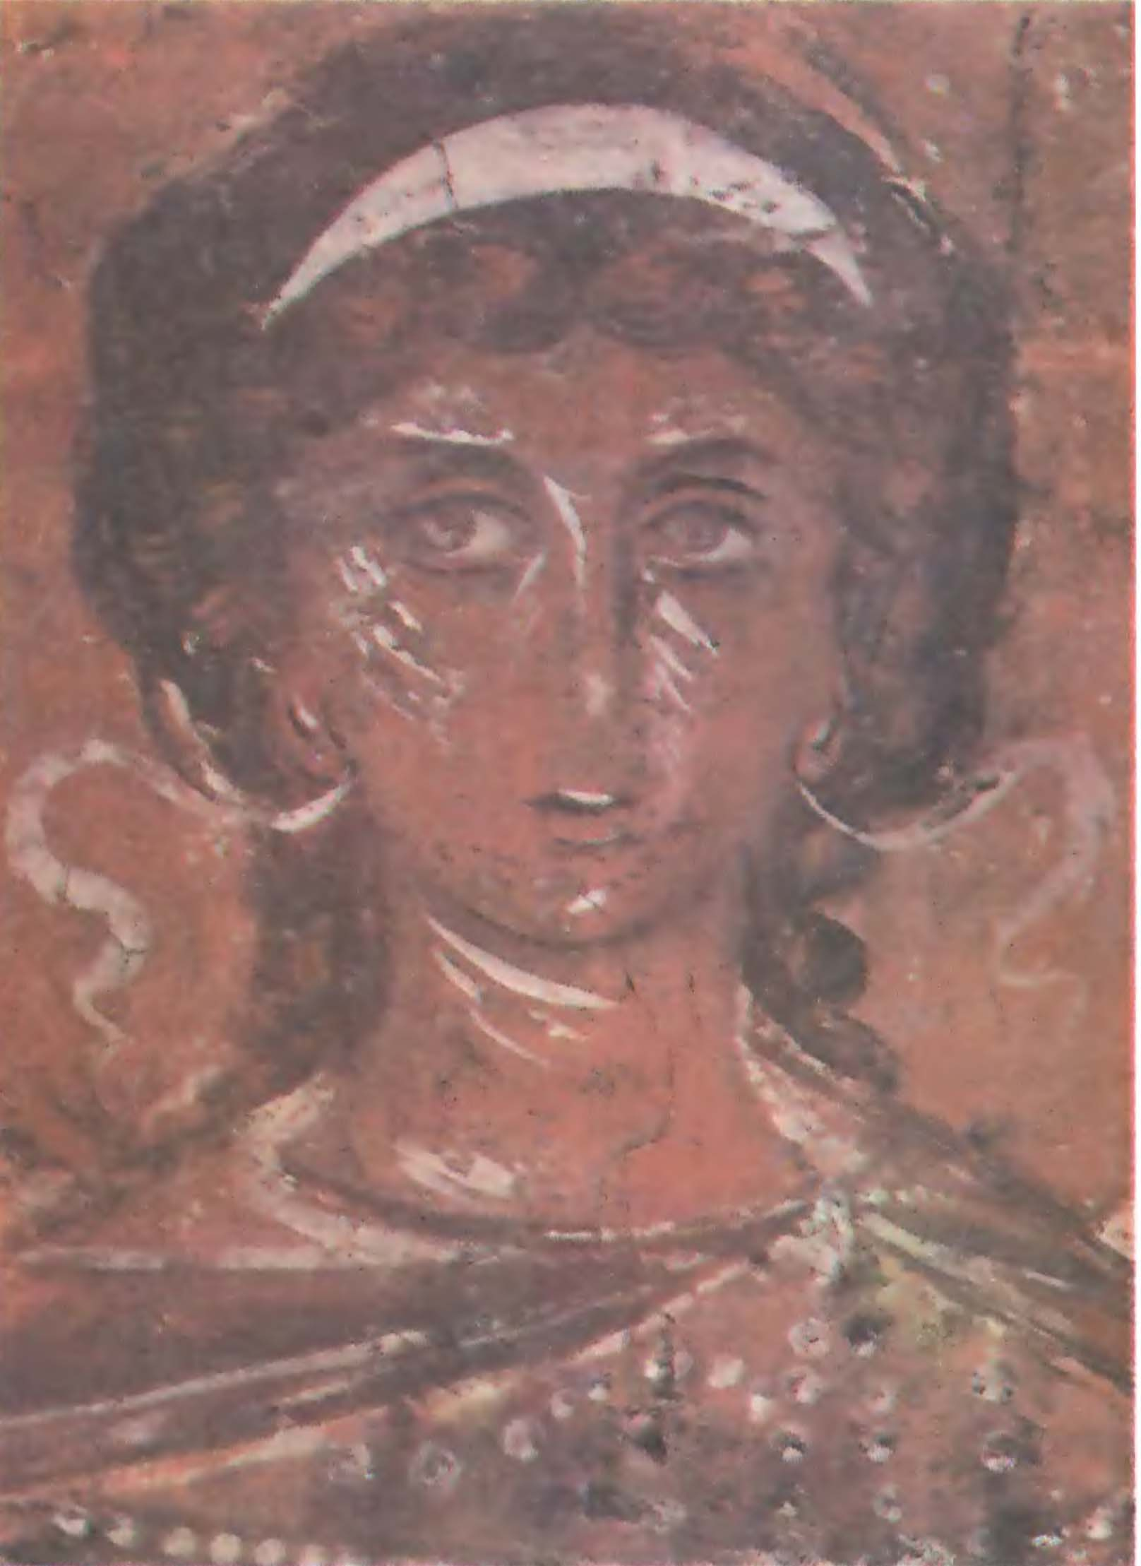
Архангел Михаил

Slide 12
Под Архангелами в простенках барабана расположены праотцы и праведники:
Адам, Авель, Ной, Сиф, Мелхиседек, Енох, а так же Иоанн Предтеча и пророк Илия.
Все они являются провозвестниками НовогоЗавета. Этим роспись Спасской церкви
отличается от большинства других храмов,
где в барабане чаще всего изображались только пророки.

Slide 13
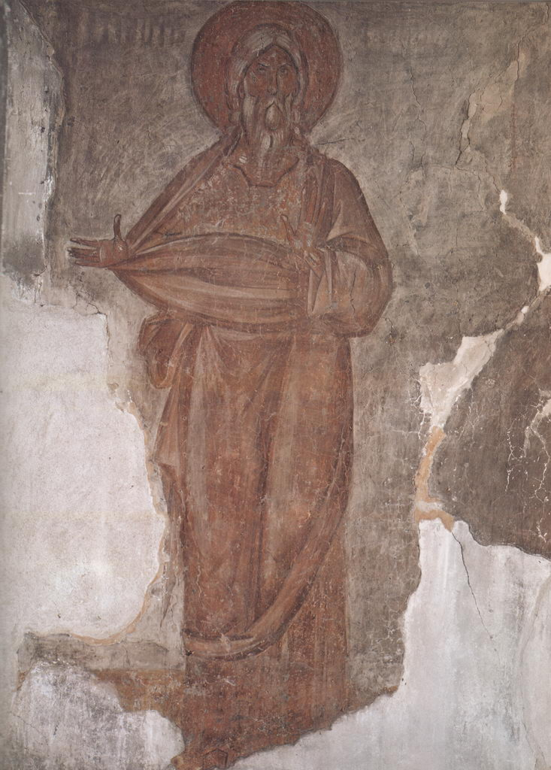
Галерею святых возглавил первый человек-Адам. Феофан показал его суровым старцем. Несмотря на то что Адам нарушил заповедь Божию и согрешил, после изгнания из Рая он покаялся и был прощен. Его образ напоминает о Божьем милосердии и всепрощении.

Slide 14
К сожалению, далеко не все фрески с праотцами дошли до нас в полной сохранности. Во время Великой Отечественной войны значительно пострадали изображения Мелхиседека , Ноя и Авеля. Они оказались на той самой стене, которая больше всего была повреждена бомбежкой.

Slide 15
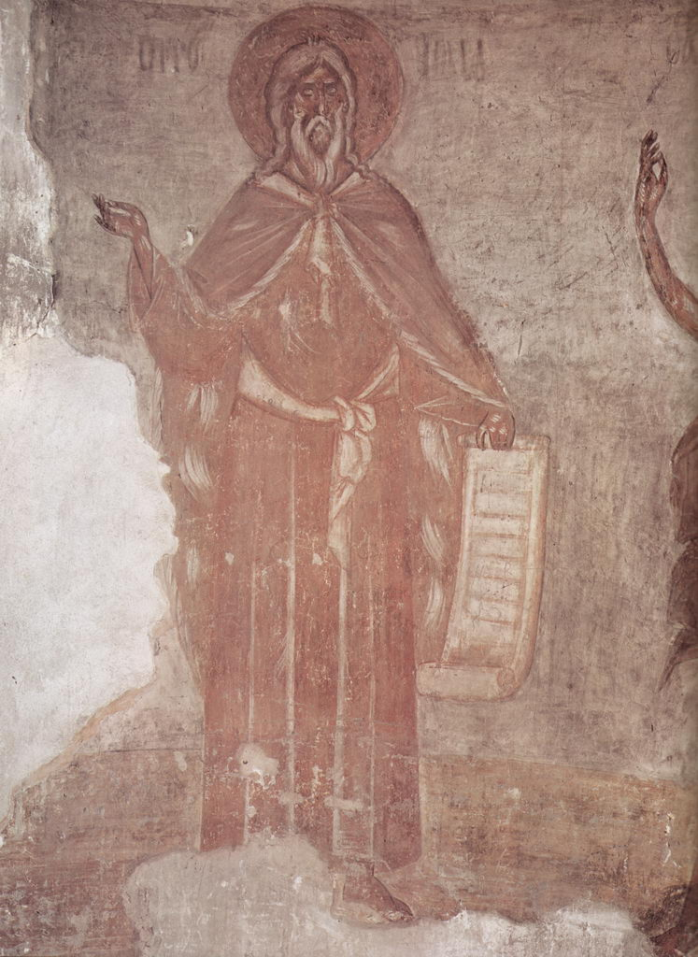
Фигура пророка Илии-одна из наиболее сохранившихся в этом ряду.
Пророк представлен Феофаном в момент проповеди: об этом говорит благословляющий жест отведенной в сторону руки. В другой руке он держит развернутый свиток, но текст ныне утрачен.
Плащ, шерстяная подкладка которого
обозначена волнистыми линиями, завязан тугим узлом. Одежда под плащом опоясана белым кушаком. Илия изображен величественным седовласым старцем согласно иконографической традиции. Лик его умиротворён, но в нем присутствует оттенок скорби за грехи человеческие.

Slide 16
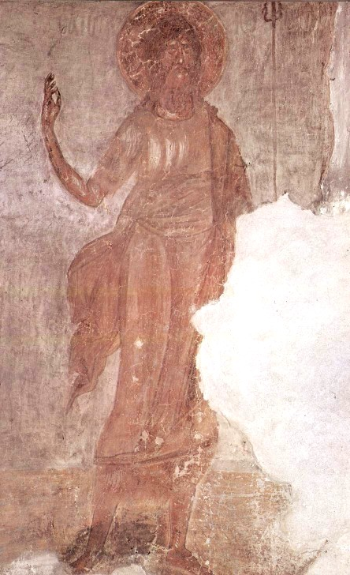
Иоанн Предтеча, написан рядом с Илией, завершает ряд праведников. Он представлен одетым во власяницу и в грубый плащ. Пальцы его правой руки также сложены в благословляющий жест, в левой он держит жезл.
Изможденный постом скорбный лик, открытые до колен босые ноги и вся полуиссохшая плоть Предтечи наглядно рисуют образ аскета, призывающего к покаянию.

Slide 17
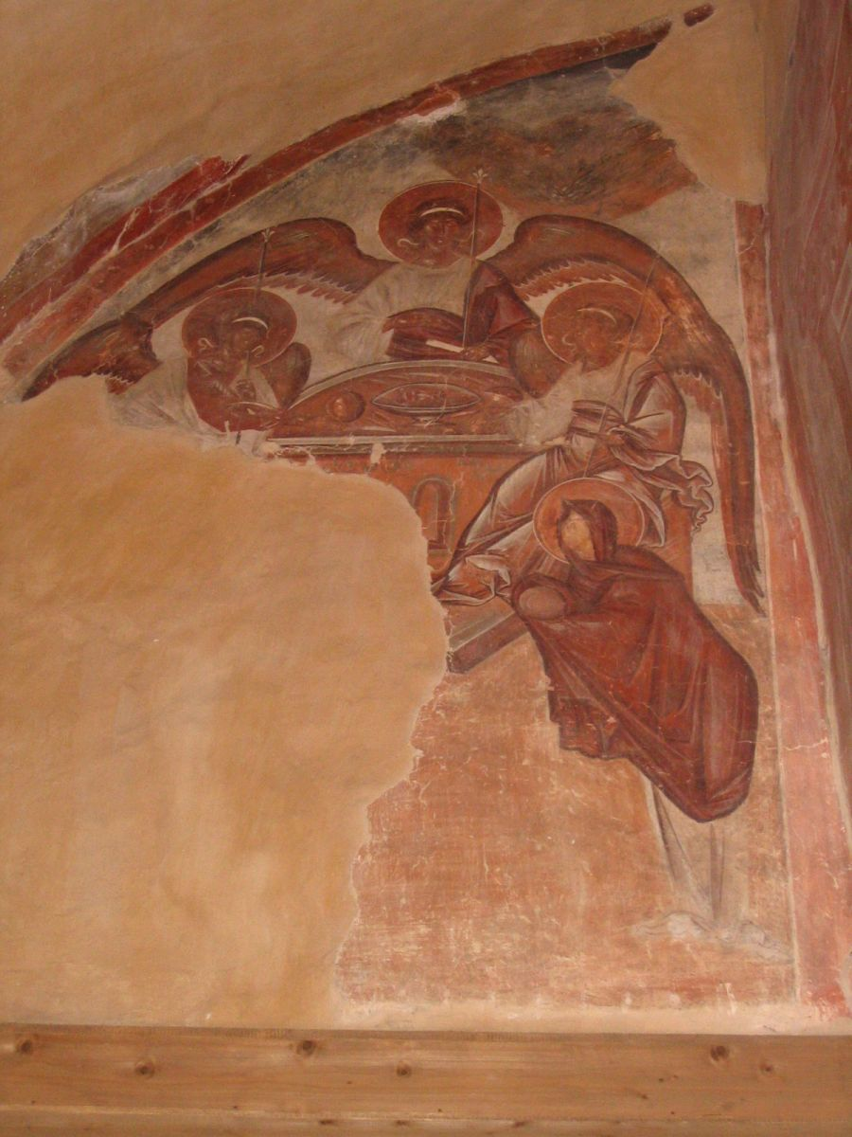
Наиболее полный цикл фресок сохранился в небольшом пределе, посвященном
Святой троице, который находится в северной части храма, на хорах.

Slide 18
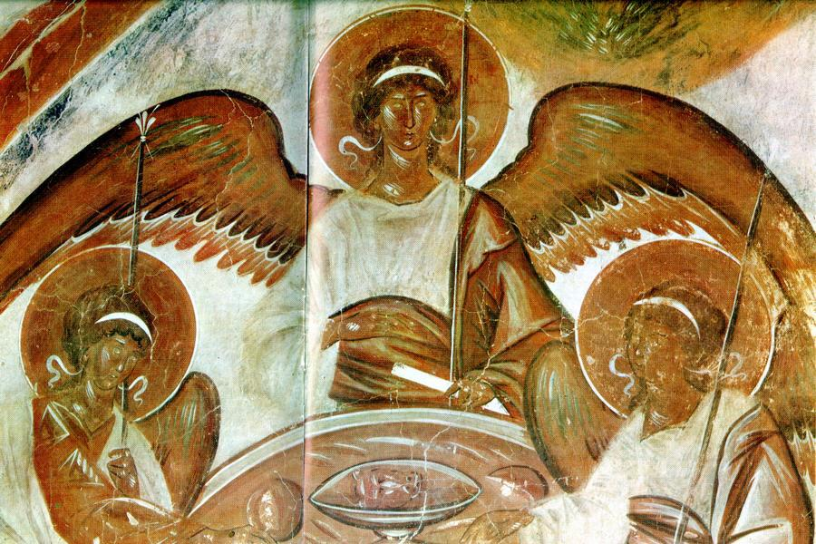
Фигура центрального Ангела с широко раскинутыми крыльями, как будто обнимающими все пространство композиции, идеально вписана в сложную криволинейную плоскость под сводом и уравновешена изображением дуба Мамврийского, заполняющего пустой участок сверху.

Slide 19
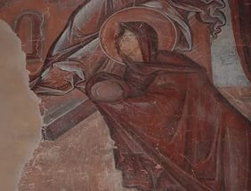
Внизу были изображены Авраам и Сарра, подносящие Гостям пищу. Сохранилась только фигура Сарры.

Slide 20
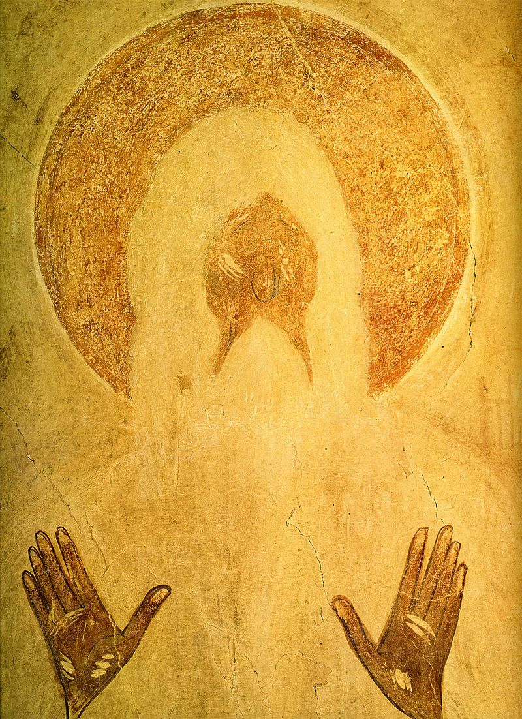
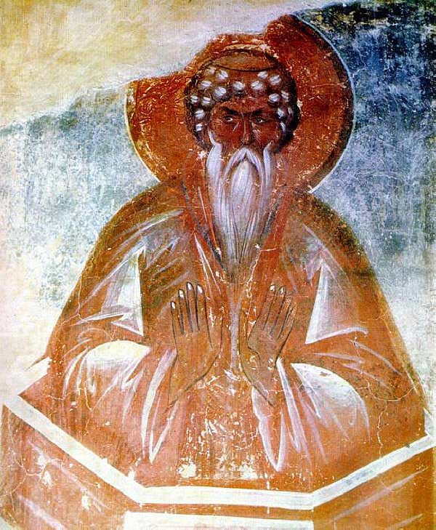
Преподобный Макарий Египетский.
Даниил столпник.

Slide 21
ИКОНЫ ФЕОФАНА ГРЕКА
Традиционно мастеру приписывают иконы:
«Богородица Донская», «Успение», «Преображение» и деисусный чин Благовещенского собора Московского Кремля.

Slide 22
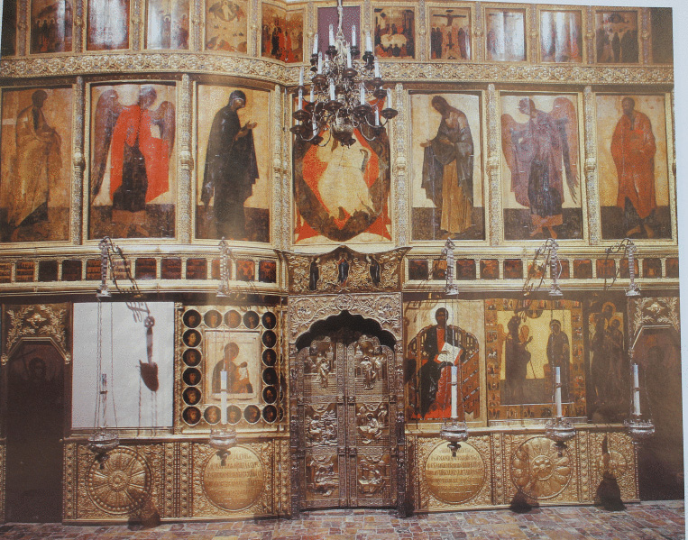
Деисусный чин иконостаса Благовещенского собора Московского Кремля, созданный в 1380-1390-х годах, является наиболее значительным среди памятников 2 пол. 15 века. Главная особенность его в том, что это первые на Руси иконостас с фигурами в полный рост.

Slide 23
Василий Великий - Апостол Петр - Архангел Михаил – Богоматерь - Христос Вседержитель - Иоанн Предтеча - Архангел Гавриил - Апостол Павел - Иоанн Златоуст.

Slide 24
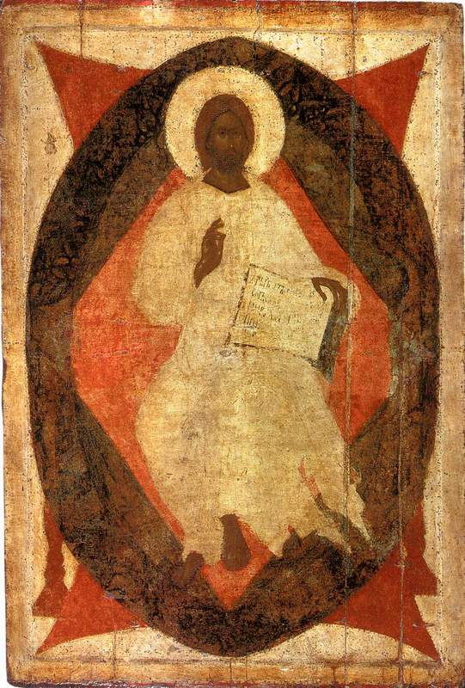
В центральной иконе деисуса «Спас в силах» . Христос представлен на троне с изображением Сил Небесных.
Икона Спаса сохранилась хуже остальных.
Почти полностью утрачены золотой фон и риза Христа; потерты волосы и борода, смыты верхний слои высветлении на лике. Образ Христа величествен, его легкая стройная фигура четко выделяется на фоне ромбовидного сияния розового цвета. Обрамляющий Иисуса овал написан синим и густым зеленовато-синими цветами. Спаситель держит раскрытое Евангелие с ярко-синим обрезом.

Slide 25
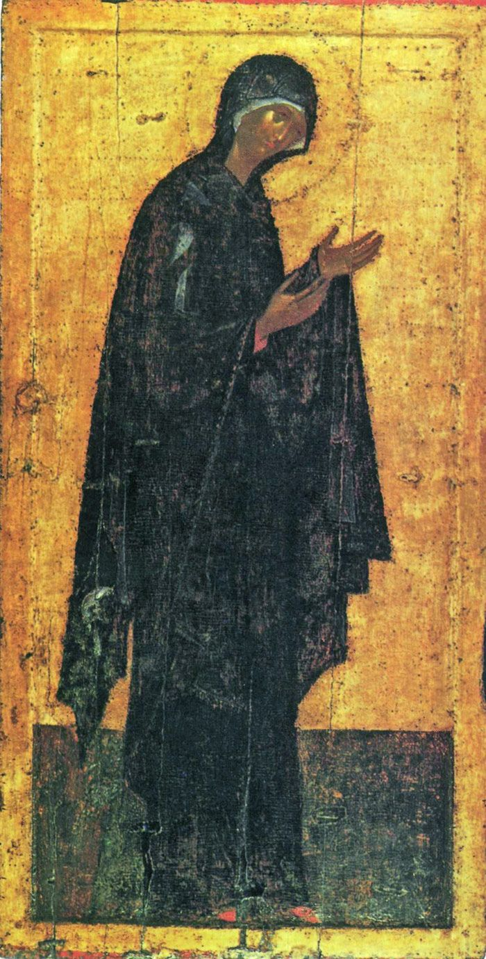
Икона Богородицы- одна из лучших икон чина, как
по написанию так и по сохранности. Золото фона утрачено, краски на одеждах потёрты, но лико и руки хорошей сохранности. Одеяние синие с яркими пробелами, манжеты светло- коричневые, тапочки красные. На голове из-под одеяния виден ярко-голубой чепец с резко высветленными краями.

Slide 26
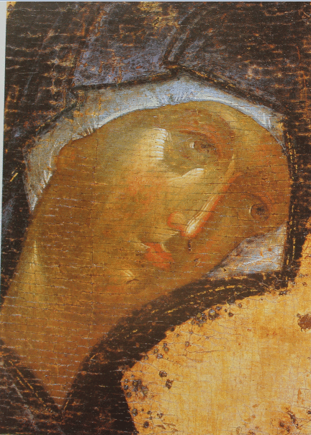
Нос, румянец и уста подчеркнуты киноварью, а скулы, гребень носа и подбородок прописаны густыми белилами по желтоватой основе, благодаря чему четко выделяется рельеф лика.

Slide 27
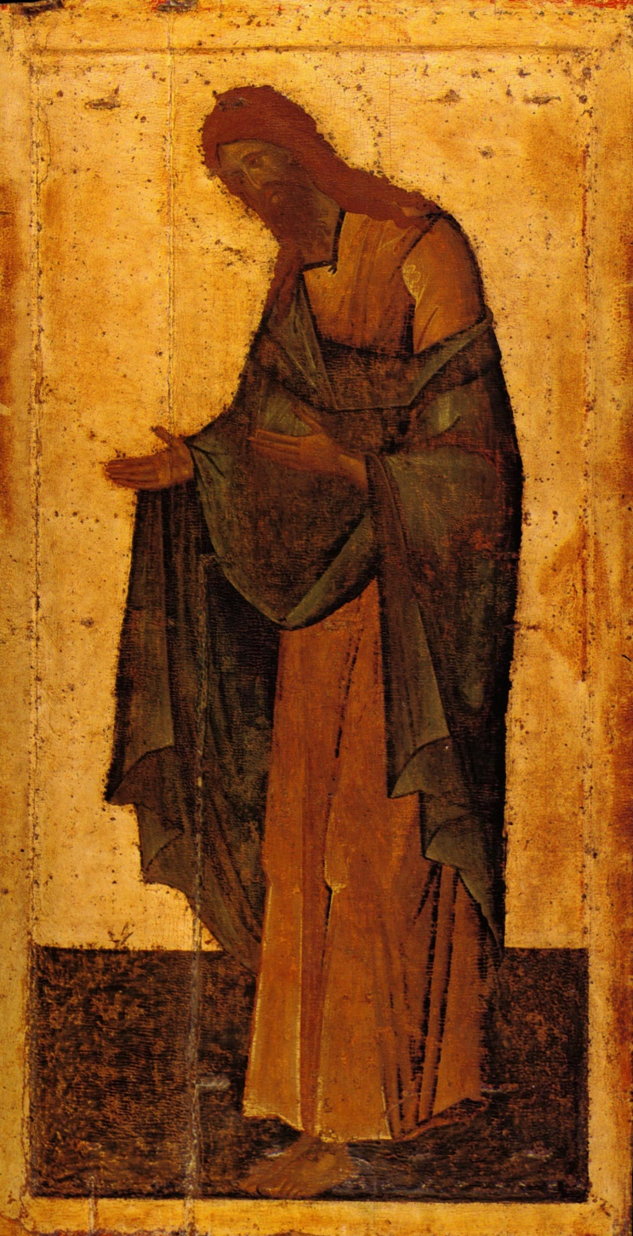
Икона Иоанна Предтечи является парной к иконе Богородице. Плащ святого написан оливковым цветом, а хитон- зеленовато-желтым. Одежда уложена ломкими складками, что в целом влияет на силуэтную цельность иконы.

Slide 28
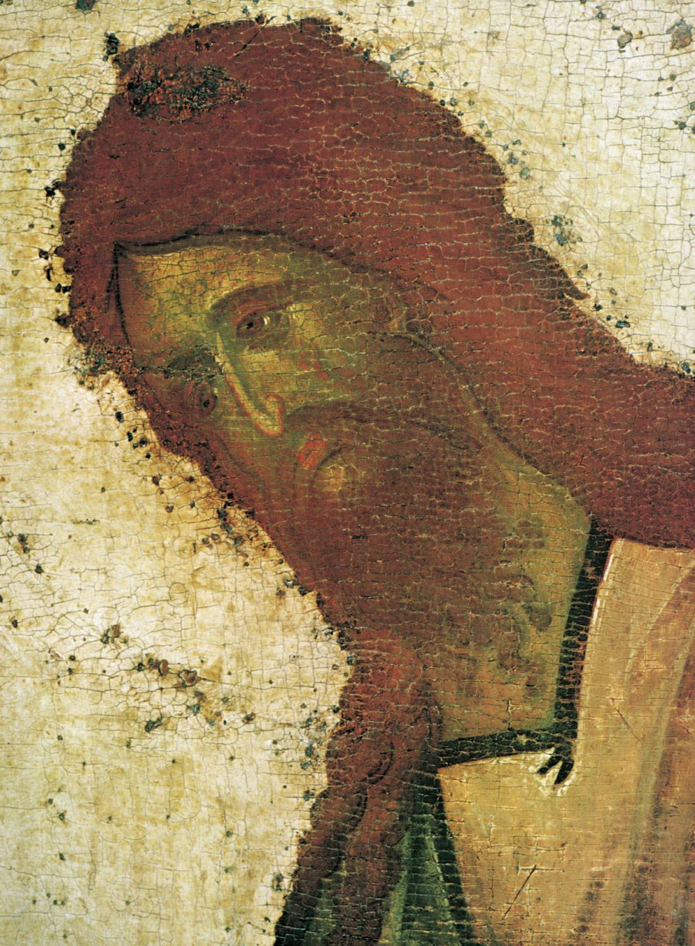
Образу, в отличие от других изображений Предтечи того времени, присуща большая мягкость. Выражение лика необыкновенно глубокое, взгляд выражает горячую мольбу.

Slide 29
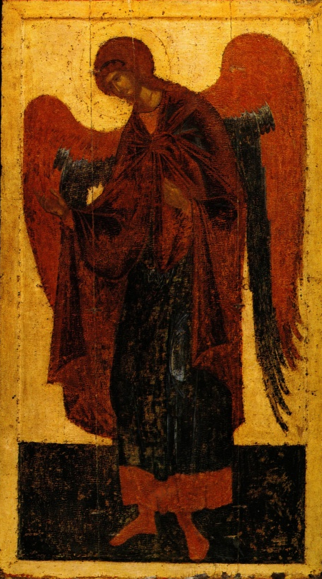
В иконе Архангела Гавриила верхние слои
красочного слоя во многом утрачены, из-за чего образ кажется очень обобщенным. Почти не видно прядей волос, жезла в левой руке , перьев на крыльях, складок плаща.
Первоначально живопись была иной, детализация форм придавала ей более сложный вид. В колорите иконы преобладают красновато-коричневые и золотистые цвета. Примечательны цветные рефлексы на одеждах: синие по вишневому на накидке.

Slide 30
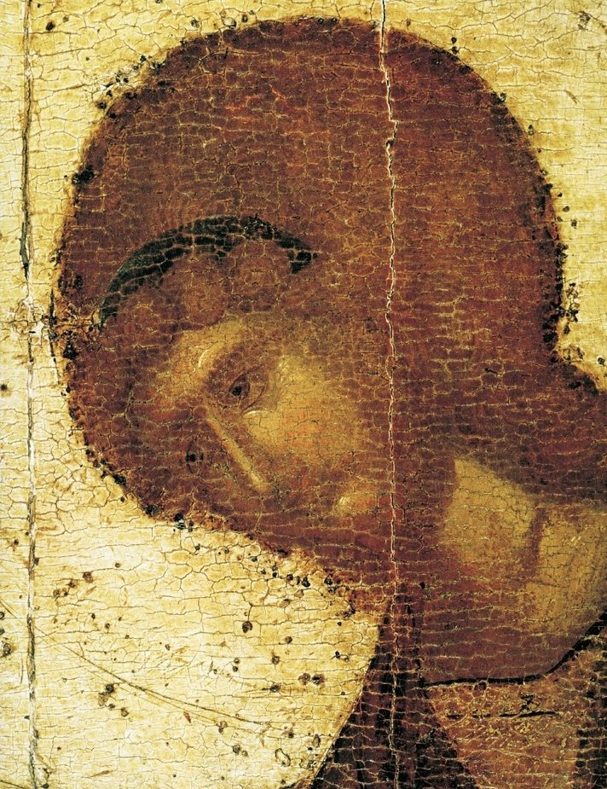
Внешний контур лика, уста и линия
подбородка сохранились плохо, но частично уцелевшие высветление на лике и написанные плотно подрумянки на лбу, по гребню носа, на щеке и шее все же позволяют получить представление о моделировке.

Slide 31
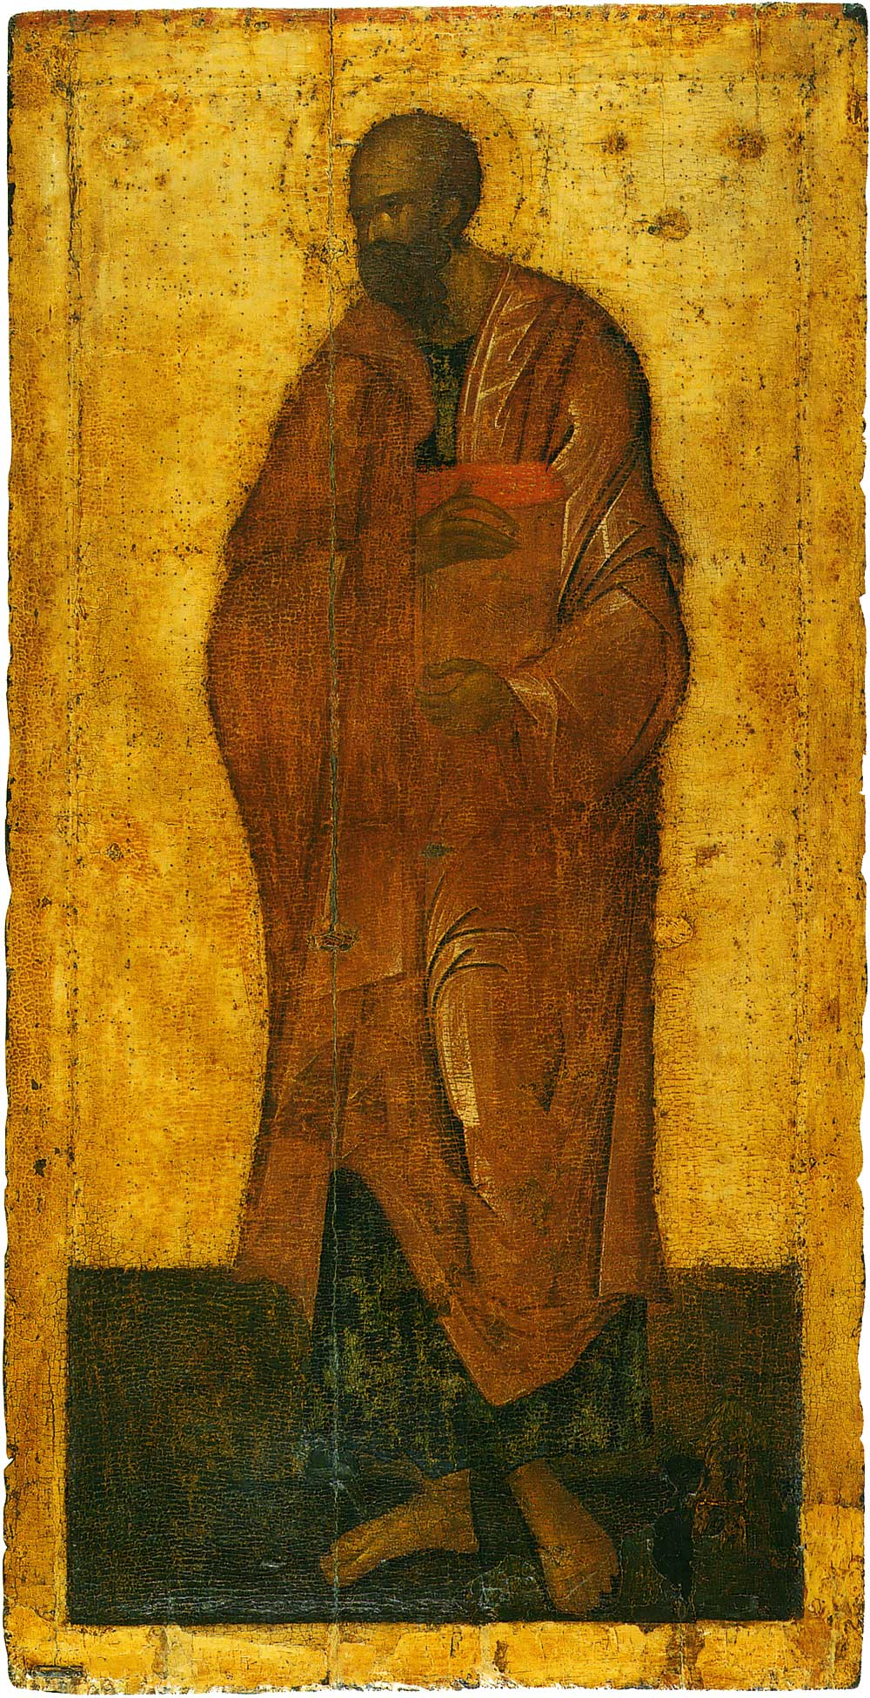
Далее следует икона апостола Павла. Колорит
выдержан в красновато-коричневых и темно-лиловых оттенках. Великолепно написаны голова и руки, в которых Павел держит Евангелие в золотистом переплете с красным обрезом. Частично сохранившиеся пробела на мантии дают представление о бывалой моделировке складок.

Slide 32
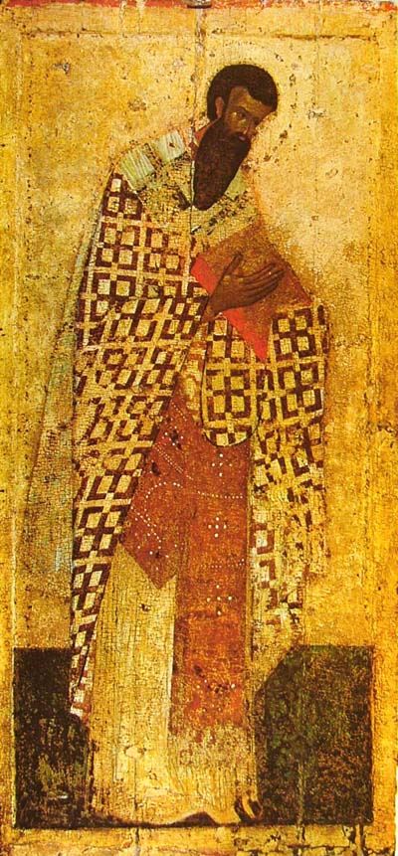
Святитель Василии Великий облачен в широкую белую фелонь с коричневыми крестами в гамматах и зеленоватый омофор с двумя черными крестами на плечах, украшенными золотым узором. На белом подризнике лежит широкая золотисто-коричневая лента. Они украшены красными и синими драгоценными камнями и жемчугом. В руках большое Евангелие с киноварным обрезом. Краски иконы потерты, но в общем она уцелела почти полностью: хорошо сохранилась голова святителя, написанная темным тоном, с характерной клинообразной бородой.

Slide 33
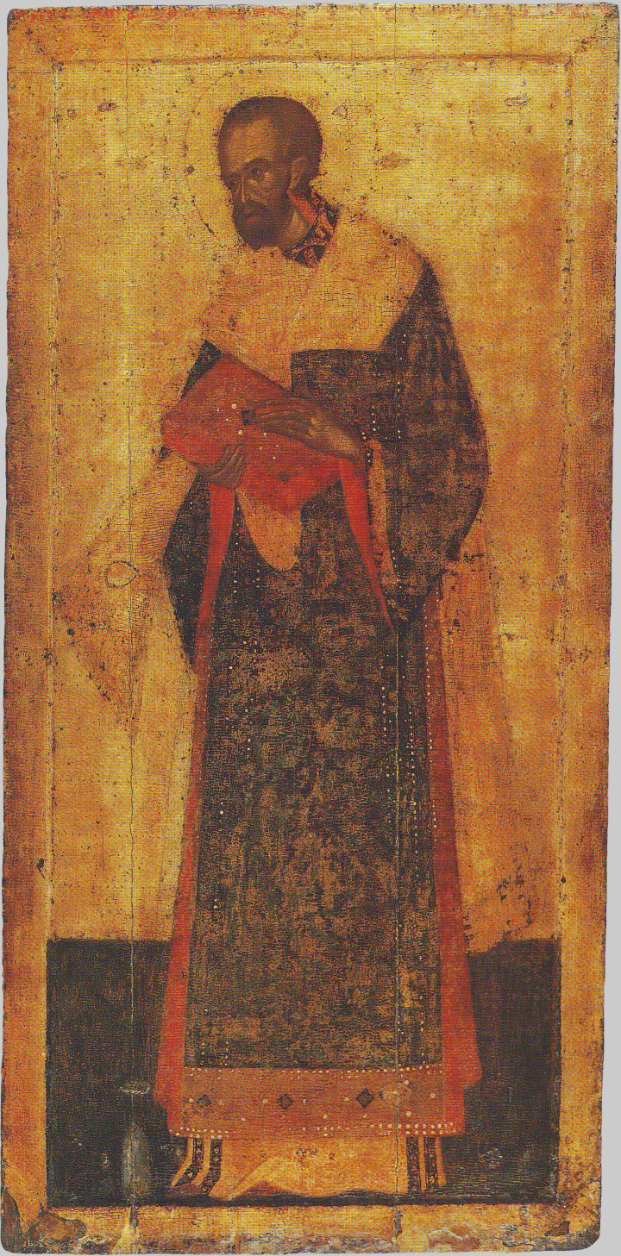
В иконе Иоанна Златоуста хорошо сохранились лик
и руки, но на одеждах краски сильно стерты. Верхняя одежда была расписана золотыми крестами в медальонах по темно-синему фону ткани- фрагмент этого узора уцелел на левом плече святителя.
Голова написана исключительна, автор подчеркнул натуру ревностного оратора, бескомпромиссного защитника истиной веры.

Slide 34
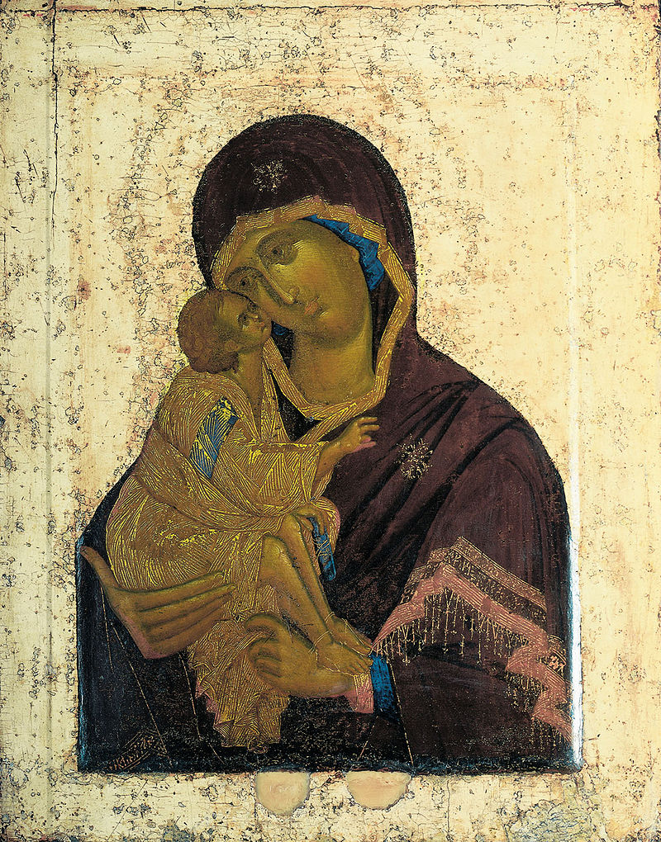
Донская икона Божией Матери (1392) представляет собой один из вариантов иконографического типа «Умиление».
Это поясное изображение Богородицы с Младенцем Христом, сидящим на ее правой руке и нежно прижимающимся к щеке Матери.

Slide 35
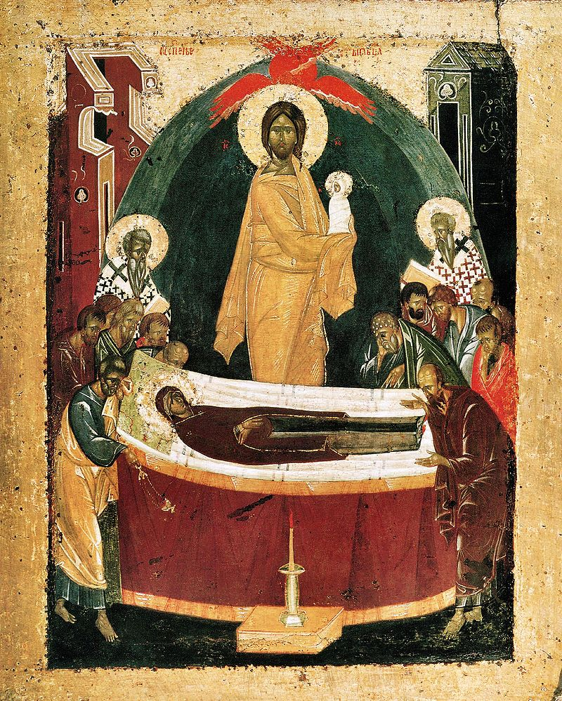
Икона «Успение Божией Матери»
(на обратной стороне образа
Донской) написана в период с 1380 по 1390-е.
Живописная манера образам «Успения» отличается свободой мазка, игрой пробелов на одеждах и подчеркнутой динамичностью движения фигур апостолов.

Slide 36
Господствующее положение занимает фигура Христа в ярко-охристом одеяний, кажущимся золотым на темно-синем фоне. По сторонам возвышаясь над скорбящими апостолами , стоят святители. Мастер выделяет их нимбами, яркими фелонями с крупными крестами и чуть большим масштабом фигур по сравнению с апостолами. Все цвета в иконе интенсивны. К инографическим особенностям произведения относится изображение огненно- красного Серафима, широко раскрывшего крылья и венчающего «славу» Христа.
Двусторонняя икона в настоящее время находится в Третьяковской галерее.

Slide 37
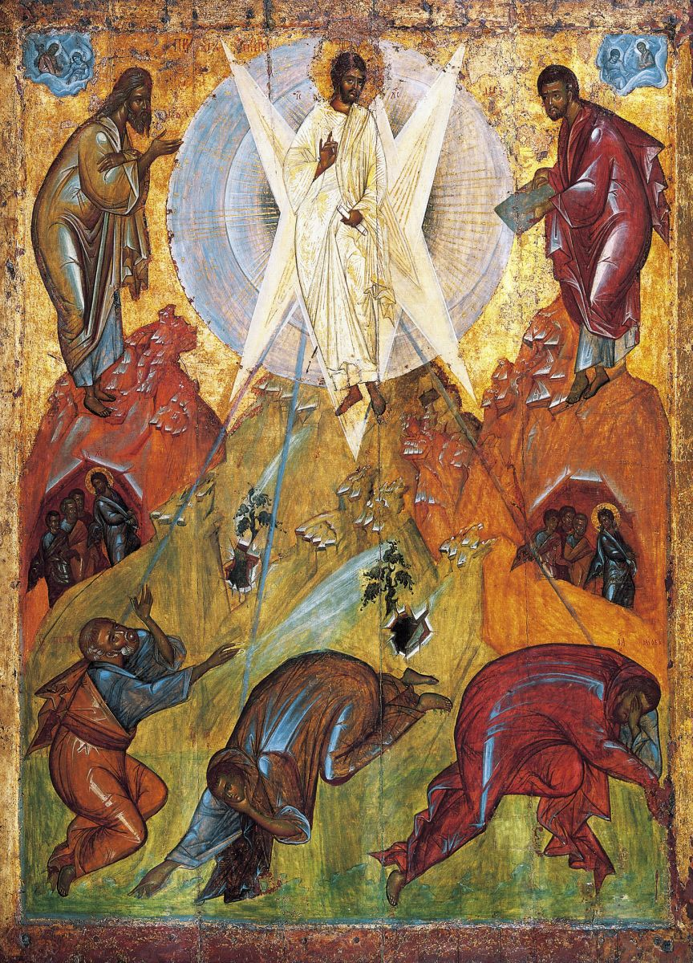
Икона «Преображения»(1403) - храмовый образ Спасо- Преображенского собора города Переславля-Залеского.
Сквозь прозрачный красочный слои просвечивает подготовительный рисунок. Колорит выдержан в зеленовато-коричневых тонах, но в эту теплую гамму эффектно врываются холодные стальные оттенки.

Slide 38
Геометрическое построение композиции с ее неоднократно повторяющимся трехчастное деление смягчатся стремительными голубыми лучами, исходящими от фигуры Христа.
На вершине центральной горки изображен Христос в белых с золотым ассистом ризах, окруженный двойным голубым ореолом, по обеим сторонам от него пророки Илия и Моисей, внизу пораженные апостолы Петр, Иаков и Иоанн. Все озарено божественно прекрасным небесным сиянием, голубые отсветы которого видны на одеждах пророков и поверженных апостолов. В основную композицию вписаны сцены восхождения Христа с учениками на Фавор (слева) и их схождение с горы (справа), а также перенесения пророков Ангелами на облаках (в верхних углах доски). Находится в Третьяковской галерее.

Slide 39
Андрей Рублёв
около 1360 — 17 октября 1428,
Москва (Великий Новгород)

Slide 40
Андре́й Рублёв — наиболее известный и почитаемый мастер московской школы иконописи, книжной и монументальной живописи XV века.
- имя, ставшее символом Святой Руси, символом непостижимого древнерусского искусства.

Slide 41
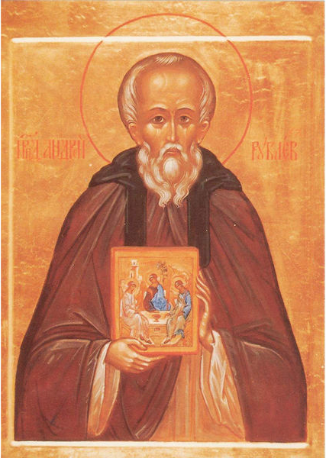
В 1988 году, в тысячелетний юбилей Крещения Руси, Собор Русской Православной Церкви причислил Андрея Рублева к лику святых.

Slide 42
Принял монашеский постриг в Андрониковом монастыре при Андронике Московском с именем Андрей; мирское имя неизвестно (скорее всего, по тогдашней традиции, оно тоже начиналось на «А»). Сохранилась икона, подписанная «Андрей Иванов сын Рублёв»; она поздняя и подпись явно поддельная, но, возможно, является косвенным свидетельством того, что отца художника действительно звали Иваном.

Slide 43
Панов И.Г. Андрей Рублев 1996

Slide 44
На формирование мировоззрения Рублёва большое влияние оказала атмосфера национального подъёма 2-й половины XIV — начала XV века, для которого характерен глубокий интерес к нравственным и духовным проблемам. В своих произведениях в рамках средневековой иконографии Рублёв воплотил новое, возвышенное понимание духовной красоты и нравственной силы человека.

Slide 45
Эти качества присущи иконам Звенигородского чина(«Спас», «Апостол Павел», «Архангел Михаил», все — рубеж XIV—XV веков, по другим исследованиям, 10-е годы XV века, Третьяковская галерея), где лаконичные плавные контуры, широкая манера письма близки приёмам монументальной живописи.

Slide 47
Исихазм (от греч. "безмолвие", "уединение") с 11 в. исподволь развивался в Византии и к. сер. 14 в. оформился в мировоззренческое учение.
По этому учению Бог не познаваем разумом, но сам человек после специальной глубоко личной подготовки души и тела (в процессе овладения специальным навыком молитвы и в результате определенного образа жизни) может увидеть божественный свет, как это удалось трем ученикам Иисуса на горе Фавор ("Преображение"). Такое постижение Бога, непосредственное созерцание истины , воплощенной в конкретное несказанное видение, гораздо ближе к знанию, чем любое витиеватое объяснение.
Исихазм учил овладению внутренними психическими и (через них) физиологическими механизмами.
Относительно внешнего мира рецепт исихазма прост - молчание.
Андрей Рублев, с его безмолвной беседой ипостасей божественного существа (Троицей)
На самом деле только в исихазме русская народная религиозность нашла приемлемый вариант христианского мировоззрения. Народное сознание иерархию как нечто данное свыше принять было не способно - в достижении определенного общественного положения русич видел проявление личных способностей, доблести и трудолюбия. Совладать с собой - на это и был направлен исихазм.

Slide 48
Исихастская традиция, к которой принадлежал Андрей Рублев, предполагает излияние божественной энергии в мире, пронизанность его нетварным светом. Это и есть сила и чудо, в том числе изображения и слова. Имя (название) вещи или человека — суть его души.
Слово "исихазм" происходит от греческого "" - молчание, тишина.
Исихасты учили, что неизреченный Логос, Слово Божье, постигается в молчании.
Созерцательная молитва, отказ от многословия, постижение Слова в его глубине, свет и тишина - вот путь познания Бога. История исихазма позволяет нам лучше представить духовный и исторический контекст эпохи, ставшей золотым веком русской иконы. Рублёв прежде всего - монах, прошедший школу уединенной молитвы, послушания и смирения. Вне исихазма творчество этого мастера будет не только не понятно, но и может быть неверно истолковано. В свою очередь, именно на этих вершинах духовного искусства хорошо прослеживается связь иконописания и иконопочитания с богословскими и мистическими глубинами Православия.

Slide 49
Образы Рублева всегда отличаются уравновешенностью и спокойным состоянием духа, они - как тихая и светлая, чистая и прозрачная вода.
Большое значение для исихастской практики имеет созерцание Фаворского света - того света, что видели апостолы во время преображения Господа Иисуса Христа на горе.
Свет - одна из основных категорий богословия иконы. В истории Церкви были целые периоды и эпохи, когда размышления о свете стояли в центре жизни, становились основой культуры, формировали политику. Такой эпохой был XIV век.

Slide 50
Андрей Рублев - яркий художник исихастского направления.
Рублев представляет собой полную противоположность великому византийцу Феофану Греку, хотя духовная почва, на которой они взросли, была практически единой.
Образы Рублева полны света и тихий свет ровно заливает пространство иконы.
У Феофана свет концентрирует форму,
у Рублева свет расширяет пространство.
У Феофана свет испепеляет плоть,
у Рублева - преображает.

Slide 51
Образы и стиль Андрей Рублев воспринял традиции классицизма византийского искусства XIV в., которое он знал по работам греческих мастеров, находившихся в Москве, и особенно по созданиям Феофана Грека московского периода (Донская икона Богоматери, иконы Деисуса в Благовещенском соборе).
Другим важным истоком формирования искусства Андрея Рублева является живопись московской школы XIV в. с ее проникновенной душевностью и особой мягкостью стиля, опирающаяся на традиции владимиро-суздальской живописи XII — нач. XIII вв.

Slide 52
Образы Андрея Рублева в целом адекватны образам византийского искусства ок. XIV и первой трети XV в., но отличаются от них большей просветленностью, кротостью и смирением; в них нет ничего от аристократического благородства и интеллектуального достоинства, воспеваемых византийским искусством, зато предпочтение отдается скромности и простоте.

Slide 53
Первое упоминание об Андрее в летописи появилось только в 1405 году, свидетельствующее о том, «Мастера Феофан Гречин, Прохор с Городца да Андрей Рублев начали расписывать каменную церковь Святого Благовещения».
Видимо, к 1405 году Андрей основательно преуспел в своём мастерстве иконописи, если ему поручили такую ответственную работу и к тому же с Феофаном Греком.

Slide 56
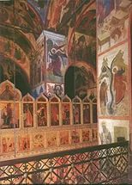

Slide 57
Второй раз в летописи Андрей упоминается в 1408 году, когда он делал росписи с Даниилом Чёрным в Успенском соборе во Владимире.
В процессе реставрации Успенского собора Владимира (1975-1982 годов) там были открыты древние фрески, среди которых есть и работы Андрея Рублева. До середины прошлого века они были скрыты за иконостасом.

Slide 59
«Страшный суд»

Slide 62
Четыре царства

Slide 63
Крылатая пантера – «Царство Македонское»
Крылатый лев – «Римское царство»
Медведь – «Царство Вавилонское»
«Чудовищный зверь»: рога и человеческое лицо, на хвосте – Змеиная голова – «Царство Антихристово»

Slide 65
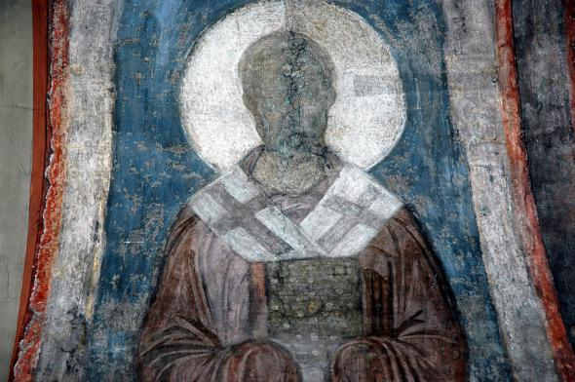

Slide 66
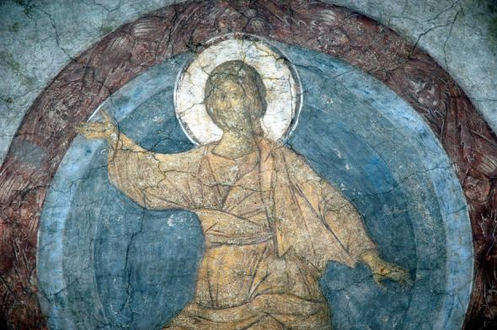
свод среднего нефа
Образ Спаса

Slide 68
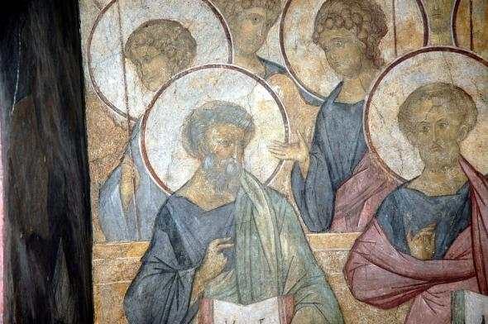

Slide 69
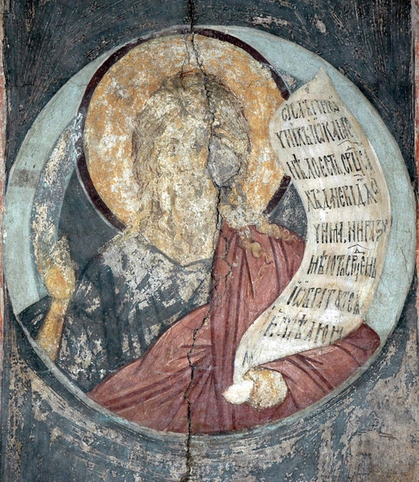
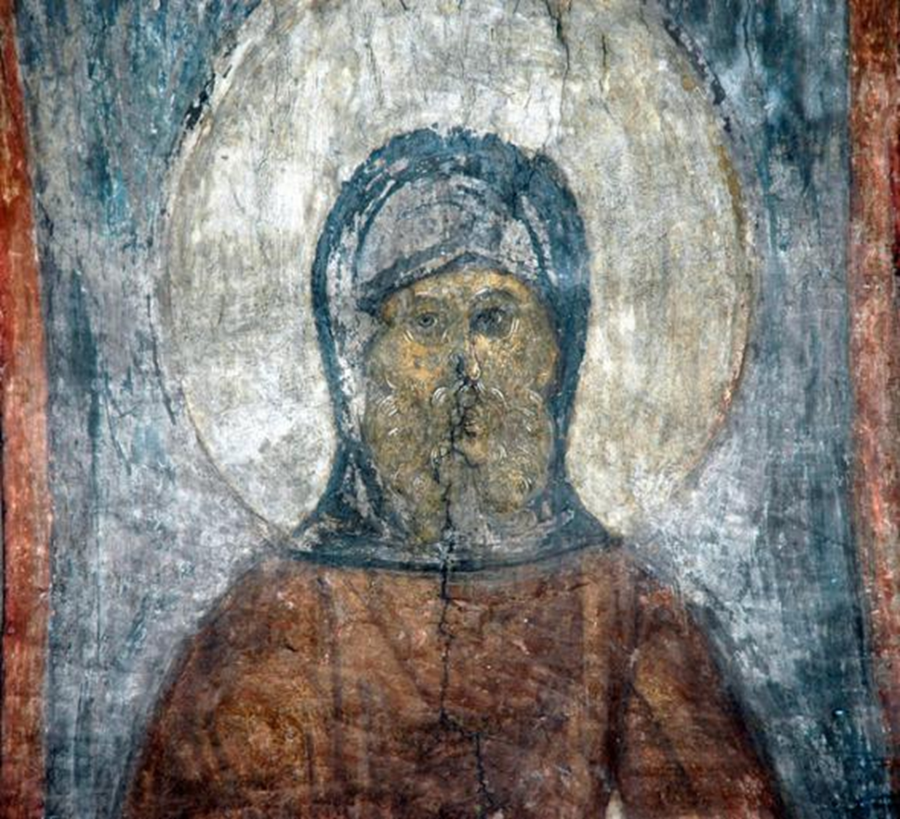

Slide 71
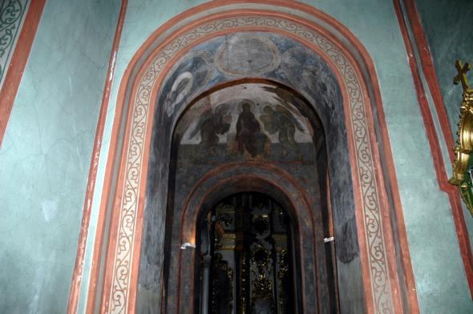

Slide 72
Прошло всего 3 года, а у Андрея уже появились помощники и ученики, к тому времени у Андрея уже полностью сформировался свой индивидуальный стиль.
Даниил Черный был ближайшим другом Андрея Рублева; вместе с ним он расписывал Успенский собор во Владимире (1408) и Троицкий собор Троице-Сергиева монастыря (1425-1427).

Slide 73
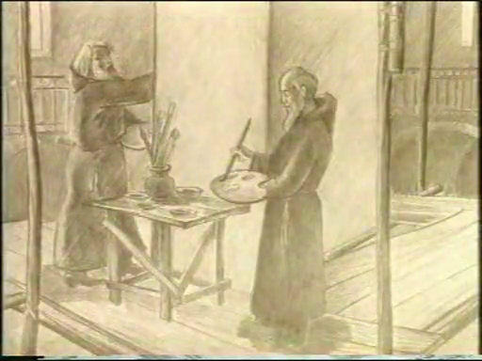
Брусилов Станислав. Андрей Рублев и Даниил Черный

Slide 74
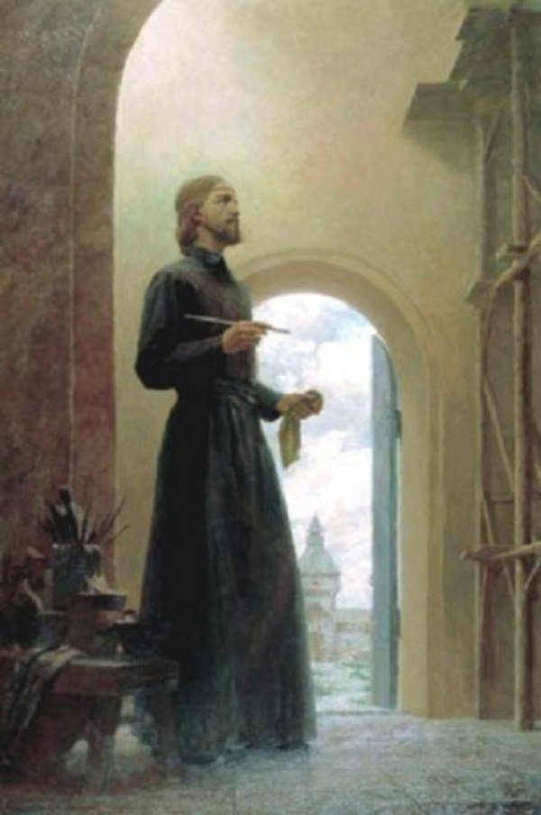
Черный В. Андрей Рублёв

Slide 75
В 1420-х годах Андрей упоминается в третий раз: с Даниилом Чёрным он руководил работами в Троицком соборе Троице-Сергиева монастыря. Эти росписи не сохранились.

Slide 76
Когда речь идет о многофигурных и многочастных ансамблях, подобных владимирским фрескам, не легко разобраться, где писал Рублев, а где близкие ему художники, такие, как его товарищ и «спостник» Даниил Черный.

Slide 78
Эпизод из Ветхого завета как гостеприимный Авраам принимал у себя трех путников. Но икона – не картина, как это часто представляется непосвященным, а особый священный предмет, имеющий исключительно символический смысл.
Вот почему в “Троице” Андрея Рублева изображены только три Ангела, сидящие у стола.
Три тонких посоха в руках Ангелов – не только атрибуты странников, но и символ странничества вообще.

Slide 79
В 1411 или 1425—27 годах он создал свой шедевр — «Троицу».
Традиционный библейский сюжет Рублёв наполнил глубоким богословским содержанием.
Отойдя от традиционной иконографии, он поместил в центре композиции единственную чашу, а её очертания повторил в контурах боковых ангелов.
Одежды среднего ангела явно отсылают нас к иконографии Иисуса Христа.

Slide 81
Воплощает идею триединого божества (Отца, Сына и Святого духа), воспринималась как некий символ времени, символ духовного единства, мира, согласия, взаимной любви и смирения, готовность принести себя в жертву ради общего блага.

Slide 82
Композиция «Троицы» подчинена идее круга, которая, имеет символическое значение вечности, любви, солнца и единства, объединяющего множественность. Своеобразие ее построения у Рублева заключается в том, что изображение не вписывается в круг, как это часто делалось в итальянском искусстве, а фигуры ангелов Рублев располагает так, что они сами образуют круг. Грани палат, горы и подножий ангелов образуют восьмигранник, в который вписаны ангелы и который вторит теме круга.

Slide 83
Сам по себе восьмигранник тоже символизировал вечность, так как число восемь у древних евреев почиталось священным.

Slide 84
Блеск золота - символ божественной славы.
Белый цвет (он же - свет) - символ Божественного света. Это цвет чистоты, святости и непорочности.
Черный цвет, так же как и белый, употребляется в иконописи редко. Он символизирует ад, максимальную удаленность от Бога, зло и смерть.
Зеленый цвет - природный, живой, цвет травы и листьев, цветения, юности. Зеленым цветом пишут землю, он присутствует там, где начинается жизнь - в сценах Рождества. Также зеленый - цвет преподобных. Зеленый символизирует вечную жизнь, вечное цветение, это так же цвет Святого Духа, цвет надежды.
Красный и синий цвет составляют антиномическое единство. Как правило, они выступают вместе. Красный и синий символизируют милость и истину, красоту и добро, земное и небесное, то есть те начала, которые в падшем мире разделены и противоборствуют, а в Боге соединяются и взаимодействуют. Красным и синим пишутся одежды Спасителя. Обычно это хитон красного (вишневого) цвета и синий гиматий.
Коричневый – цвет голой земли, праха, всего временного и тленного. Смешиваясь с царским пурпуром в одеждах Богоматери, этот цвет напоминал о человеческой природе, подвластной смерти.

Slide 85
В иконе живут рядом два мира - горний и дольний.
Слово «горний» означает «небесный, высший».
«Дольний» (от слова «дол», «долина») - то, что расположено внизу. Именно так строится изображение на иконе. Фигуры святых тянутся ввысь, их ноги едва касаются земли. В иконописи она называется «позем» и пишется обычно зеленым или коричневым цветом.
Ещё один немаловажный аспект, относящийся к цвету в иконе – это сгущенный и разреженный цвет. Разреженный цвет указывает на невесомость, воздушность, а иногда на духовность. Сгущенный цвет на прочность, крепость, иногда на энергетический центр.

Slide 86
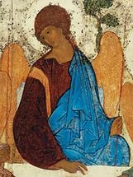
Центральный (символизирующий Христа) ангел занял место жертвы и выделен выразительным контрастом пятен темно-вишневого и голубого цветов, оркестрованным изысканным сочетанием золотистых охр с нежным “голубцом” и зеленью.

Slide 87
Двое из сидящих за столом главою и движением стана обращены к ангелу, написанному слева, в облике которого читается отеческая начальственность.
Голова его не наклонена, стан не склонен, а взгляд обращен к другим ангелам.
Светло-лиловый цвет одежд свидетельствует о царственном достоинстве. Все это — указания на первое лицо Святой Троицы.

Slide 88
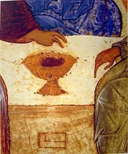
Стол – символ трапезы вообще, а также и пищи духовной, но это и прообраз жертвенного алтаря, и намек на жертвоприношение Авраама, а через него – на жертвоприношение Бога Отца.
Чаша – атрибут угощения, но это и чаша жизни, и смертная чаша, и чаша мудрости, и чаша бытия и важная часть выражений “вкусить из чаши” и “испить чашу”, а еще символ любви, готовой к самопожертвованию. Последнее значение особенно важно.

Slide 89
Чаша на белом фоне стола – центр иконы, выделенный множеством тонких приемов и буквально притягивающий внимание.
Это жертвенная чаша, в ней лежит голова овна – теленка.
Но овен – прототип агнца, души Иисуса Христа, и чаша становится, таким образом, символом Евхаристии, Причащения тела и крови Господней, совершившегося на Тайной вечере Иисуса Христа с учениками.

Slide 90
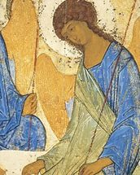
Наконец, ангел с правой стороны изображен в верхней одежде дымчато- зелёного цвета.
Это ипостась Святого Духа, за которым возвышается гора.

Slide 91
На иконе есть ещё несколько символов: дерево и дом.
Дерево — мамврийский дуб — превратилось у Рублёва в древо жизни и стало указанием на живоначальность Троицы.
Дом воплощает Божие Домостроительство.
Дом изображен за спиной ангела с чертами Отца (Творец, Начальник Домостроительства),
Древо — за спиной среднего ангела(Сын Божий),
Гора — за спиной третьего ангела (Святой Дух).
Гора – символ возвышенного духа и вообще всего возвышенного и возвышающего, “восхищения духа”; гора – недаром столь частое место многих значительных событий Библии.

Slide 92
Он строит композицию более плоскостно, подчиняя действие линейному ритмическому началу, и трактует тему в более спокойном, созерцательном плане, чем художник иконы конца XIV в.
«Благовещение» из троицкого иконостаса

Slide 93
Слева, ступая как бы снизу вверх, архангел Гавриил, сделав широкий шаг, приближается к Богоматери. Его правая, далеко отставленная нога опирается в позём в левом нижнем углу иконы, а левая нога согнута в колене, как будто он готов преклониться перед Богоматерью. Его слишком длинная правая рука протянута к ней с благословляющим жестом. Кисть этой руки занимает как раз центр иконы, четко выделяется на светлом фоне архитектурных кулис (причем от старого рисунка кисти руки остался лишь след санкиря указательного пальца, вся же рука написана заново, вероятно в XVII в.). Такое расположение руки благословляющего архангела не случайно найдено художником, так как слева сверху из темно-зеленого сегмента небес, расположенного у линии ковчега иконы, нисходит острый, как стрела, луч с кружком, в котором заключено изображение св. духа в виде голубя, направленный на склоненную голову Марии и четко выделяющийся на алом фоне велума. Если продолжить линии движения руки архангела и луча, то они пересекутся как раз у головы Богоматери, указывая, где должен находиться центр внимания зрителя, т. е. на выражение покорного послушания Богоматери изволению духа святого («яко призре на смирение рабы своея». - Евангелие от Луки, гл. 1, ст. 48).
В левой опущенной руке, окутанной гиматием, архангел держит киноварный посох, от которого остались лишь фрагменты. Живопись этой руки хорошей сохранности, и на зеленовато-оливковом ее тоне видны яркие белые блики-оживки, особенно на большом пальце.
На архангеле светло-коричневый прозрачный, жидко написанный гиматий с серовато-голубыми пробелами, особенно светлыми на ткани, облекающей его правую ногу. В пробелах художник соблюдает постепенность перехода от светло-коричневого к серовато-голубоватому тону высветления. Основной тон гиматия плохо сохранился там, где нет пробелов.

Slide 94
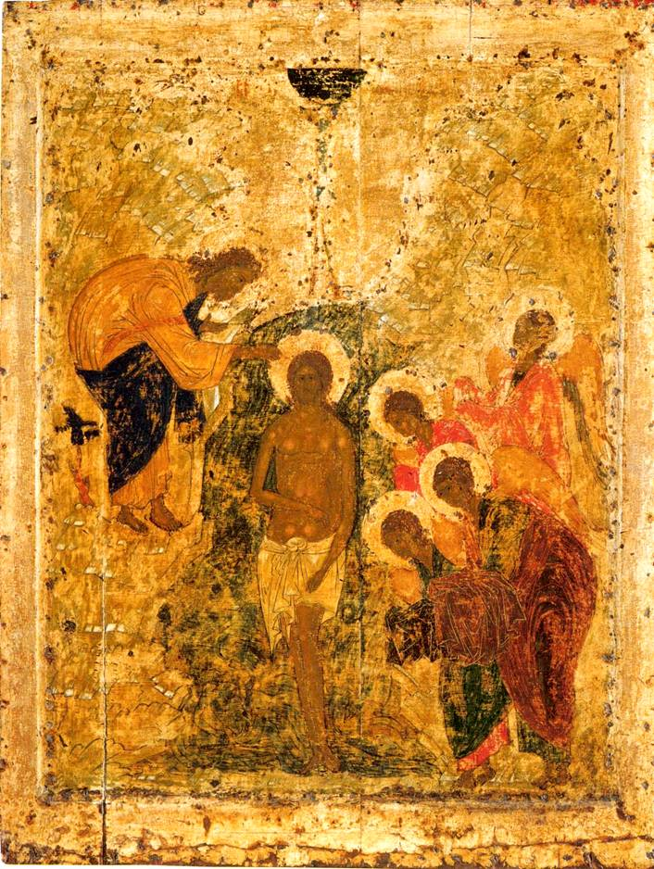
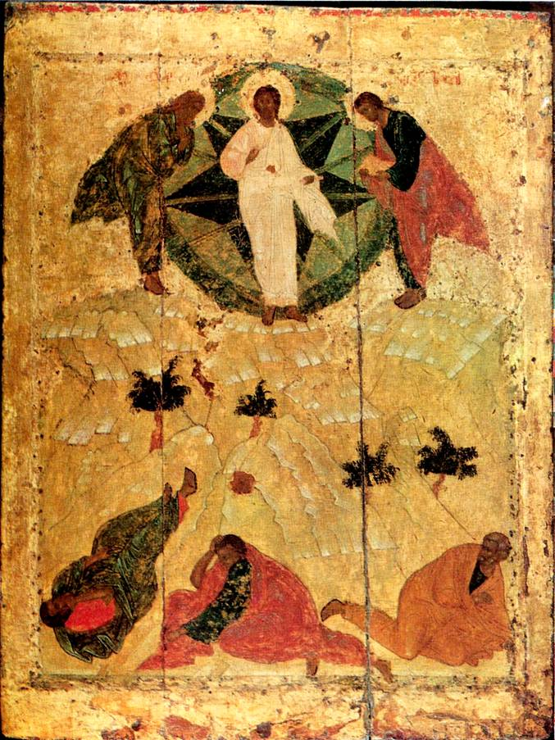
Праздничный чин Благовещенский собор Московского Кремля
Крещение Господне
Преображение Господне

Slide 95
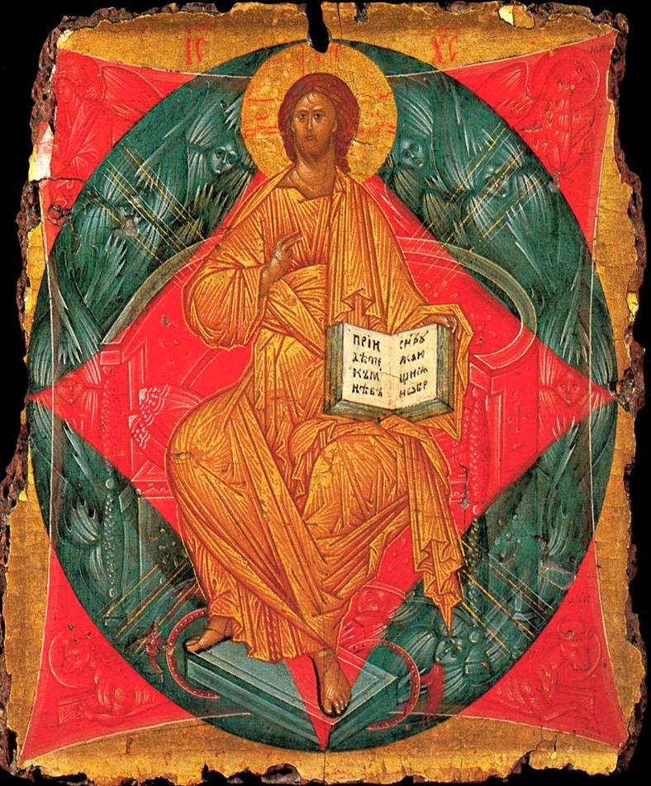
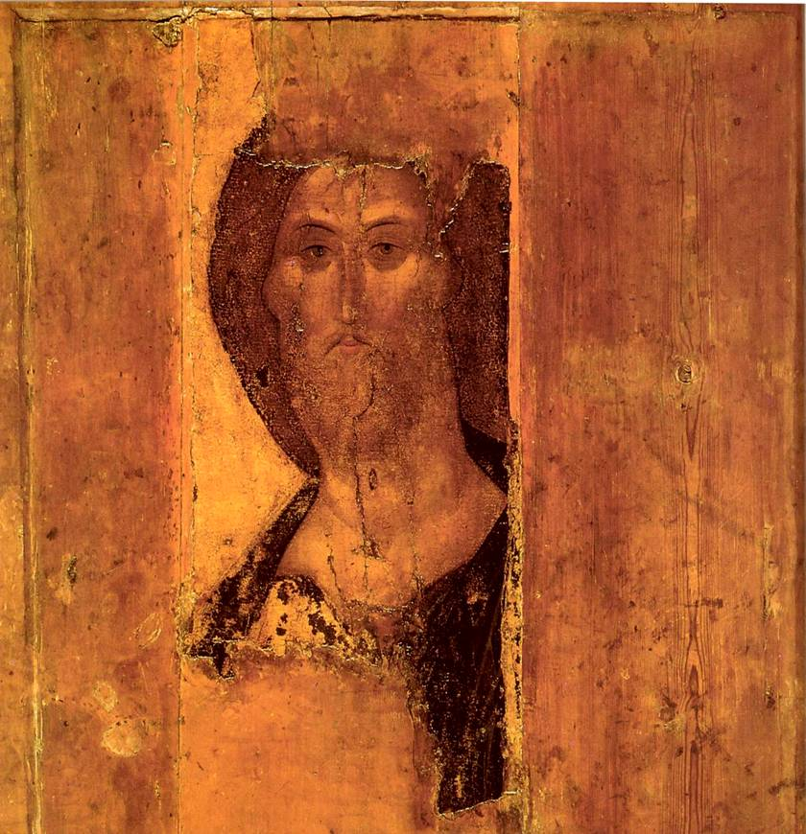
Спас в силах и Спас Вседержитель Москва, Государственная Третьяковская Галерея

Slide 96
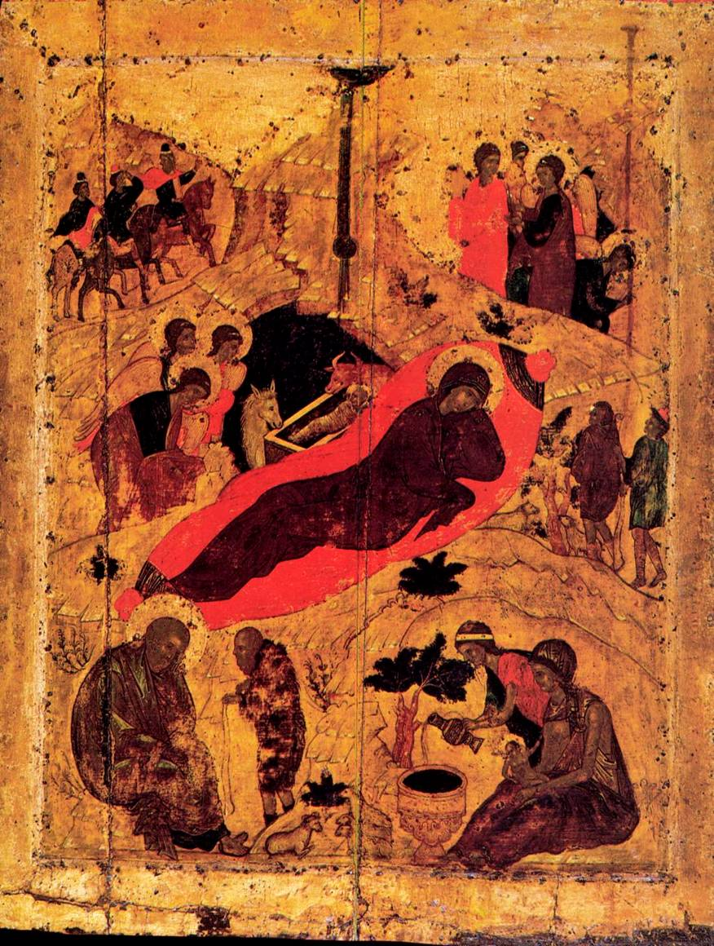
Рождество Христово
Сретенье Господне

Slide 97
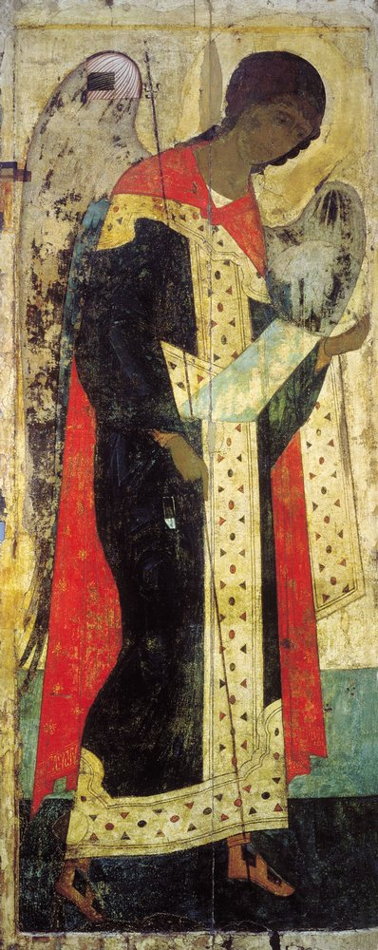
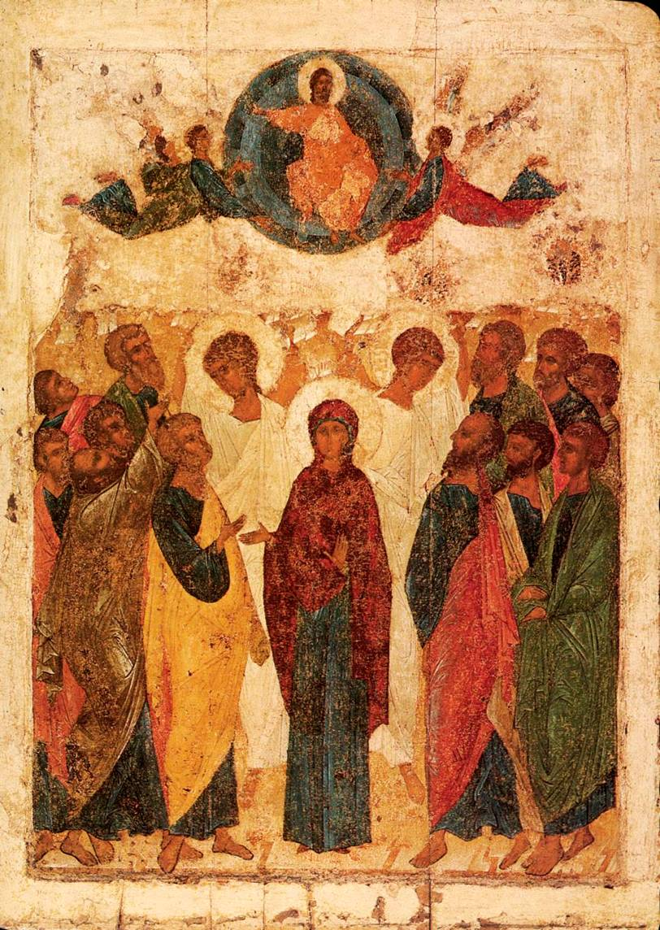
Архангел Михаил
Вознесение Господне
Иоанн Предтеча

Slide 98
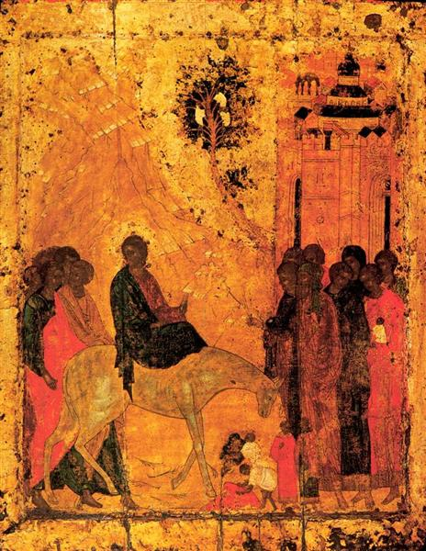
ВХОД ГОСПОДЕНЬ В ИЕРУСАЛИМ
Архангел Гавриил

Slide 99
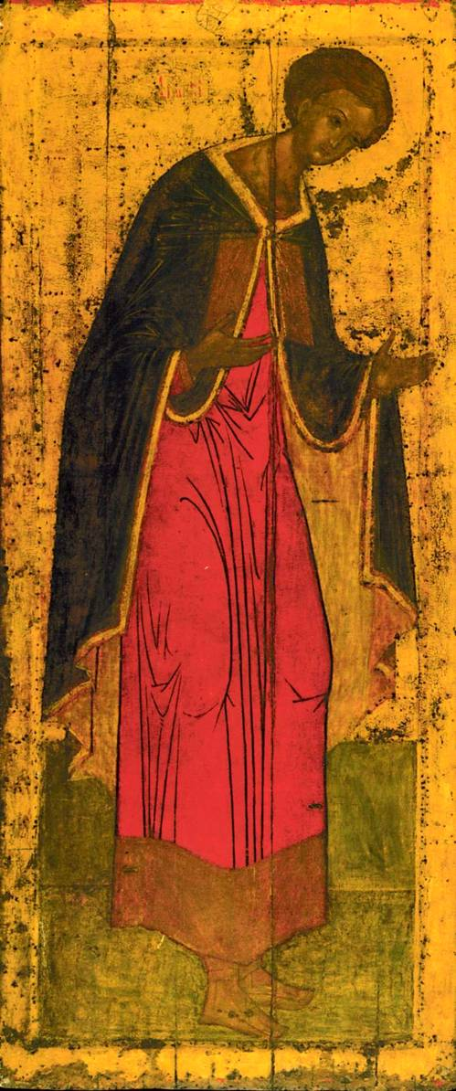
Сошествие во Ад
Святитель Иоанн Златоуст
Дмитрий Солунский

Slide 100
Также большинство исследователей согласны с тем, что им, скорей всего, написана «Владимирская Богоматерь» (около 1409, Успенский собор, Владимир) и часть миниатюр «Евангелия Хитрово» (около 1395 года, Российская государственная библиотека, Москва).

Slide 101
Евангелие Хитрово
— рукописное Евангелие-Апракос конца XIV века. Получило название от своего владельца — боярина Богдана Хитрово, который получил рукопись в дар от царя Фёдора Алексеевича. Рукопись была украшена драгоценным окладом и передана им в дар Троице-Сергиевой лавре, где она хранилась в алтаре до 1920 года. В настоящее время Евангелие Хитрово находится в собрании Российской государственной библиотеки.
Евангелие имеет богатый декор (заставки, инициалы, миниатюры и символы евангелистов). Происхождение рукописи относят к московской школе Феофана Грека, а авторство ряда миниатюр приписывают его ученику — Андрею Рублёву.

Slide 106
Рублёв скончался во время морового поветрия 17 октября 1428 года в Москве, в Андрониковом монастыре, где весной 1428 года выполнил свою четвертую, известную по летописям работу — фрески Спасского собора.
Похоронен возле колокольни в Андрониковом монастыре (Спасский собор).

